Slide 1
Piattaforma Blockchain Hyperledger: il caso d’uso di un’asta di autovetture
Università degli Studi di Modena e Reggio Emilia
Dipartimento di Ingegneria ‘’Enzo Ferrari’’
Corso di Laurea in Ingegneria Informatica
Relatore: Prof.ssa Sonia Bergamaschi | Candidato: Marco Tagliavini
Anno Accademico 2016/2017

Slide 2
Outline:
Concetti generali della tecnologia Blockchain
Semplificazione delle Business Network
Comparazione delle principali piattaforme
Piattaforma scelta ed esempio asta di autovetture
Settori applicativi e casi di successo

Slide 3
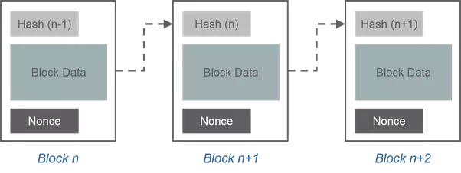
Definizione
Blockchain:
Libro Mastro digitale, condiviso e distribuito attraverso una rete peer-to-peer
Memorizza i dati delle transazioni in blocchi collegati tra loro attraverso l’impronta hash per formare una catena
La memorizzazione è immutabile e a prova di manomissione
Blockchain non è soltanto Bitcoin

Slide 4
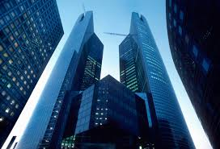
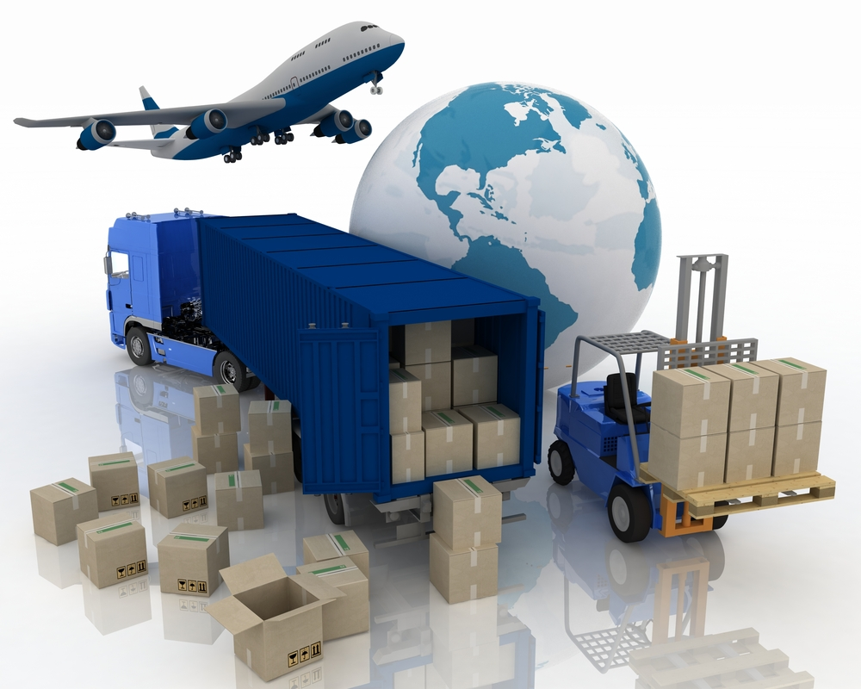
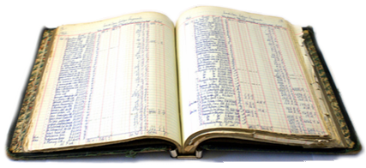

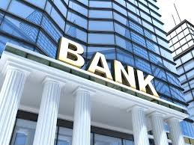
Business Network tradizionale…
Partecipante A
Logistica
Partecipante C
Assicurazione
Partecipante B
Banca
Vulnerabile, costosa, inefficiente

Slide 5

… con registro condiviso e replicato
Partecipante A
Logistica
Partecipante C
BLOCKCHAIN
Assicurazione
Partecipante B
Banca
Fiducia, Trasparenza, Convenienza, Immutabilità, Tracciabilità

Slide 6
Concetti chiave delle Blockchain aziendali
Registro Condiviso
Privacy
Consenso
Contiene tutte le transazioni della business network
Accesso alla rete controllato, mediante identità univoca
Ogni partecipante ne possiede una copia costantemente sincronizzata
Smart Contracts
Condizioni e regole associate alle transazioni
Rappresentano la logica del sistema
Transazioni visibili solo a membri autorizzati
Processo per validare le transazioni
Garantisce la consistenza del registro sui nodi

Slide 7
Comparazione piattaforme
 | Bitcoin | Ethereum | Hyperledger
Accesso alla Rete | Pubblico (Accesso Libero) | Pubblico (Accesso Libero) | Autorizzato (Accesso su invito mediante ID)
Transazioni | Pubbliche | Pubbliche o Private | Private o Confidenziali
Consenso | Proof of Work (Mining) | Proof of Work (Mining) | SOLO, KAFKA, PBFT (Approvazione Selettiva)
Smart Contracts | No | Si (Solidity, Serpent, LLL) | Si (Golang, Java, JavaScript)
Criptovaluta richiesta | bitcoin | Ether o criptovalute create dall’utente | No

Slide 8
Hyperledger Project
Hyperledger è un progetto open source ed open standards della Linux Foundation, attualmente supportato da più di 180 aziende.
Nato per creare tecnologia blockchain adatta alle imprese
Hyperledger Fabric è un framework blockchain che permette di sviluppare applicazioni basate su questa tecnologia.
Architettura modulare ed integrabile mediante servizi
Registri Condivisi, Smart Contracts, Consenso, Riservatezza, Scalabilità
Hyperledger Composer è un set di strumenti per facilitare lo sviluppo di business network.
Modellazione e test di business networks
Accessibile attraverso API oppure mediante interfaccia grafica web (Composer Playground)
Utilizzabile anche come servizio online all’interno della piattaforma di cloud-computing Bluemix di IBM.
Business Application
Hyperledger Composer
Blockchain
(Hyperledger Fabric)

Slide 9
Esempio di modellazione di una business network con Hyperledger Composer
Creazione Classi
Inserimento Partecipanti
Invio Transazioni
Partecipanti
Risorse
Transazioni
Membro
Banditore
Inserimento Risorse
Veicolo
Annuncio di vendita
Piazza Offerta
Chiudi Asta
Verifica transazioni
Scrittura Smart Contracts
Condizioni ed azioni da eseguire
Registro All Transactions
Asta di automobili

Slide 10
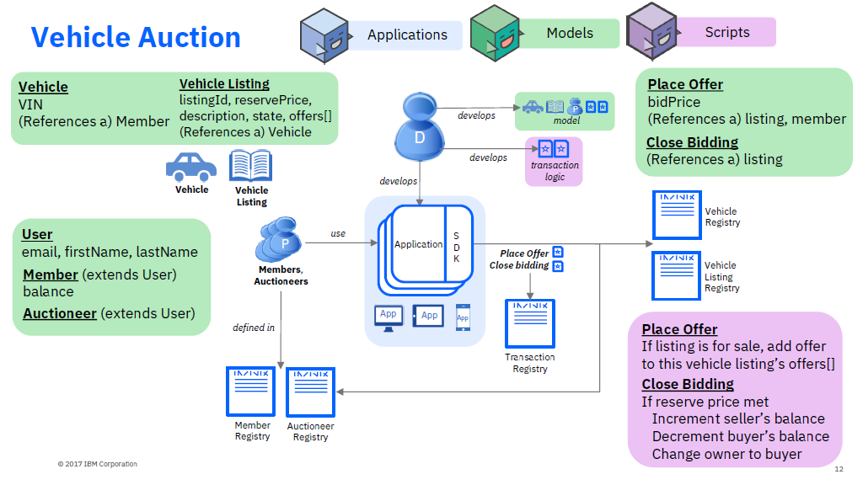
Schema Business network
Asta di automobili
RISORSE
Veicolo
VIN
(Riferimento a) Membro
Annuncio di Vendita
listingId, reservePrice,
description, state, offers[]
(Riferimento a) Veicolo
TRANSAZIONI
Piazza Offerta
bidPrice
(Reference a) annuncio, membro
Chiudi Asta
(Reference a) annuncio
PARTECIPANTI
Utente
email, firsName, lastName
Membro (extends Utente)
Balance
Auditore (extends Utente)
SMART CONTRACTS
Piazza Offerta
Se Annuncio è ‘for sale’, aggiungi offerta all’annuncio
Chiudi Asta
Se il prezzo di riserva è raggiunto:
Incrementa il bilancio del Venditore
Decrementa il bilancio dell’acquirente
Cambia il proprietario del Veicolo
ALGORITMO DI CONSENSO: SOLO
Le transazioni vengono convalidate senza consenso
Molto veloce ma usabile solo in fase di sviluppo su un singolo nodo
In produzione viene usato KAFKA per garantire il corretto aggiornamento dei nodi

Slide 11
Settori applicativi
Banche e Finanza:
  Abbattimento dei costi delle commissioni bancarie, maggiore velocità e affidabilità delle transazioni.
Assicurazioni:
  Prevenzione delle frodi grazie alla trasparenza delle transazioni
Agrifood:
  Tracciabilità dei prodotti, trasparenza, affidabilità delle informazioni
Industria 4.0:
  Soluzioni per la gestione della logistica nella filiera produttiva
Internet of Things (IoT):
  Facilita la comunicazione e lo scambio dati tra oggetti IoT connessi
Sanità:
  Condivisione dei dati medici dei pazienti in modo sicuro e veloce
Pubblica Amministrazione:
  Creazione di identità digitali per velocizzare le pratiche

Slide 12


Caso di successo 1
Everledger: Sistema per tracciatura dei diamanti
(www.everledger.io)
Memorizza foto ad alta risoluzione di ciascun diamante in ogni passaggio della lavorazione
Registra in real-time ogni pagamento
Mantiene: certificati di autenticità e dettagli del prodotto come taglio, chiarezza, colore, carati e numeri di serie di ciascun diamante.

Slide 13
Caso di successo 2
Centers for Disease Control and Prevention (CDC) ed IBM:
Tracciare la catena di custodia dei dati medici attraverso tutto il loro ciclo di vita
Gestisce il consenso e la condivisione dei dati sensibili

Slide 14

Caso di successo 3
Walmart: Catena di supermercati
Sistema per garantire la tracciabilità, la trasparenza e l'efficienza nella rete di distribuzione dei prodotti alimentari.
Conserva la documentazione di conformità, i risultati dei test ed i certificati di controllo.

Slide 15
Grazie per l’attenzione!
Per maggiori dettagli consultare:
http://www.dbgroup.unimore.it/site2012/index.php/published-thesis/triennale

Slide 17
Blockchain Permissioned/Permissionless e Pubbliche/Private
 | Permissionless (Qualsiasi utente può partecipare alla rete e validare le transazioni) | Permissioned (Solo alcuni utenti hanno il diritto di validare le transazioni)
Pubblica (Tutti gli utenti possono leggere i dati) | Ogni utente può leggere i dati delle transazioni. Ogni utente può validare le transazioni. Esempio: Bitcoin ed Ethereum | Ogni utente può leggere i dati delle transazioni. Solo utenti autorizzati possono validare le transazioni. Esempio: una blockchain Permissioned in cui si decide di rendere pubblici i dati delle transazioni
Privata (Accesso ai dati limitato ad utenti autorizzati) | Solo utenti autorizzati possono leggere i dati delle transazioni. Ogni utente può validare le transazioni. Esempio: Ethereum permette di creare istanze private | Solo utenti autorizzati possono leggere i dati delle transazioni. Solo utenti con diritti speciali possono validare le transazioni. Esempio: Hyperledger Fabric

Slide 18
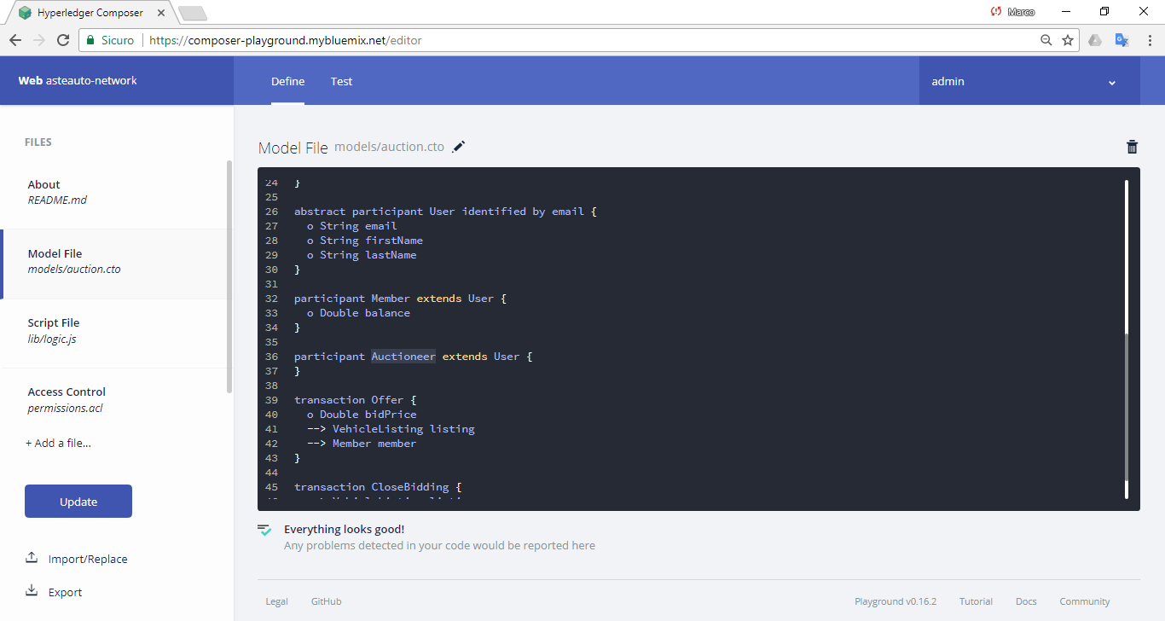
Creazione delle Classi

Slide 19
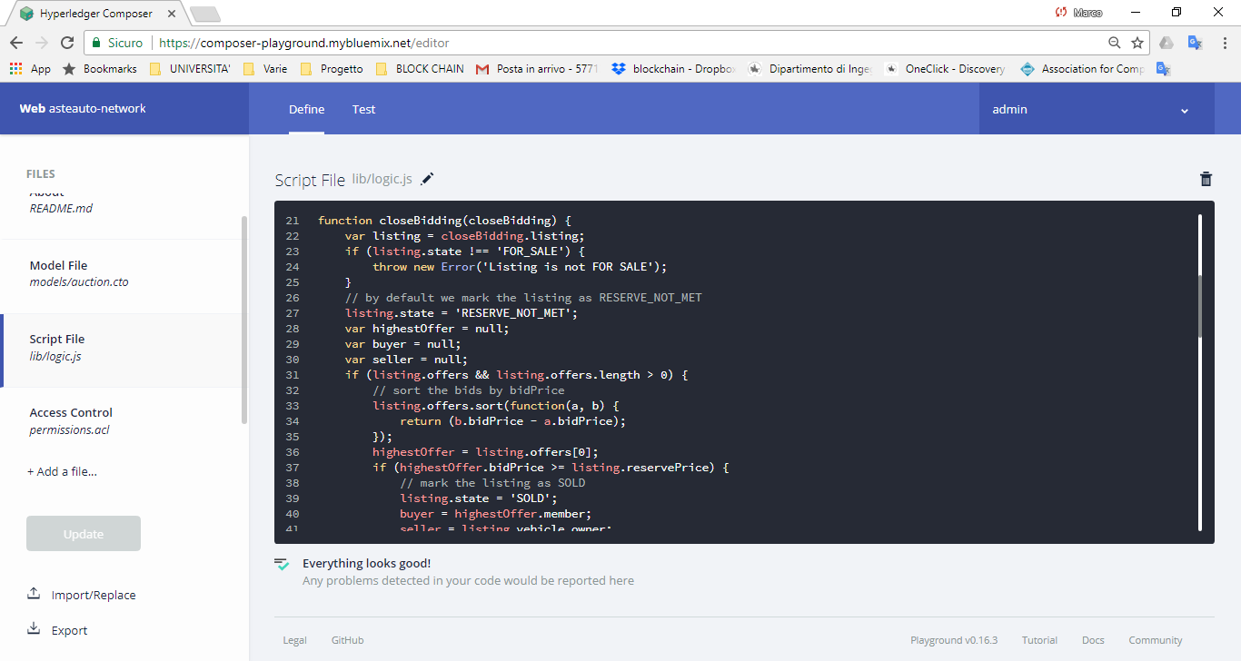
Scrittura Smart Contracts

Slide 20
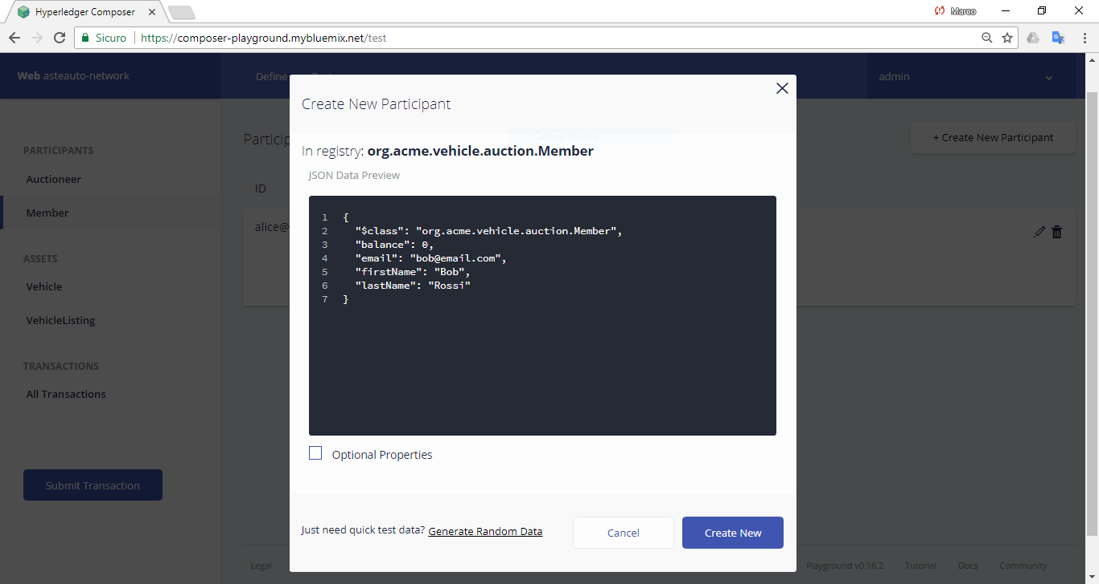
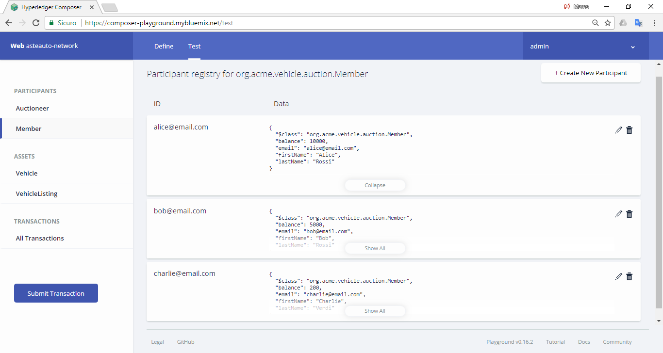
Inserimento di un Partecipante di tipo Membro

Slide 21
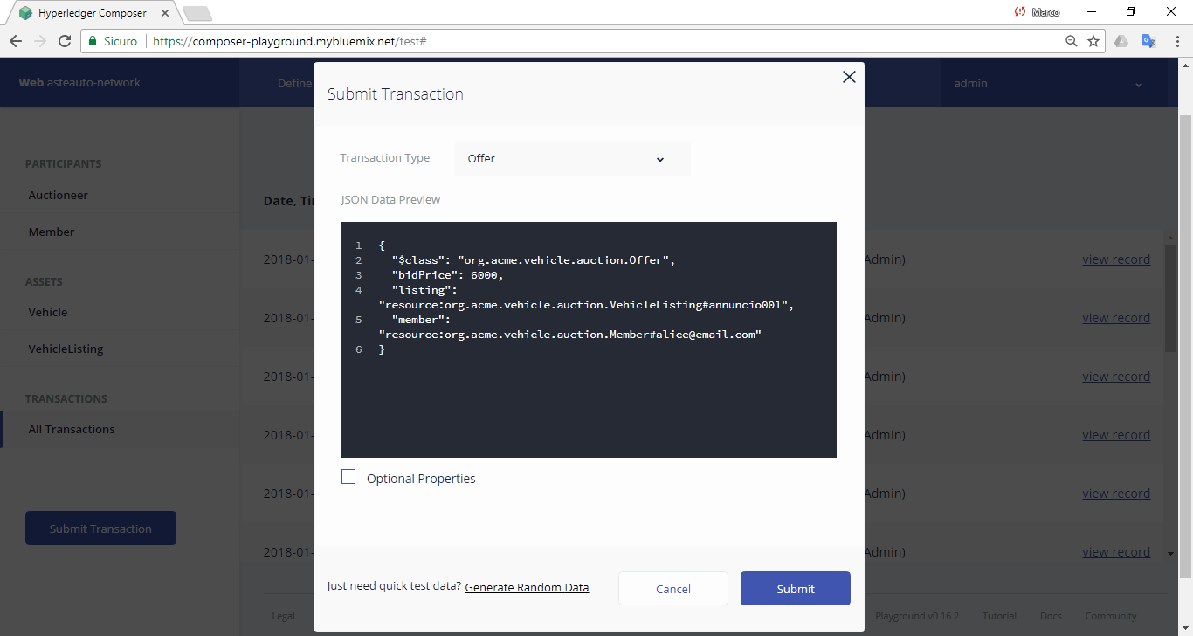
Invio di una Transazione

Slide 22
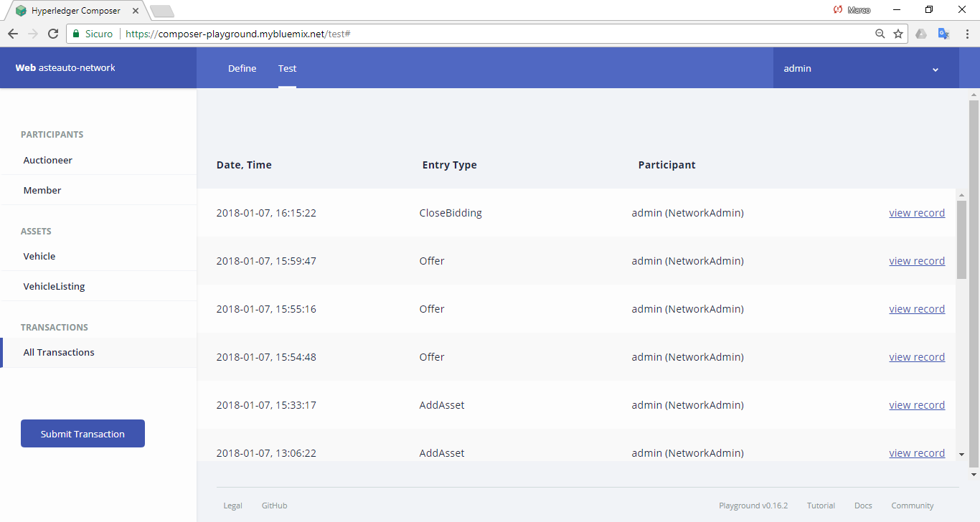
Registro delle Transazioni avvenute

Slide 23
Istanze di Membri

